Slide 1

PATRONES DE DISEÑO
Entorno de desarrollo

Slide 2

¿Qué es un patrón de diseño?
Los patrones de diseño son soluciones habituales a problemas que ocurren con frecuencia en el diseño de software. Son como planos prefabricados que se pueden personalizar para resolver un problema de diseño recurrente en tu código.
No se puede elegir un patrón y copiarlo en el programa como si se tratara de funciones o bibliotecas ya preparadas. El patrón no es una porción específica de código, sino un concepto general para resolver un problema particular. Puedes seguir los detalles del patrón e implementar una solución que encaje con las realidades de tu propio programa.

Slide 3
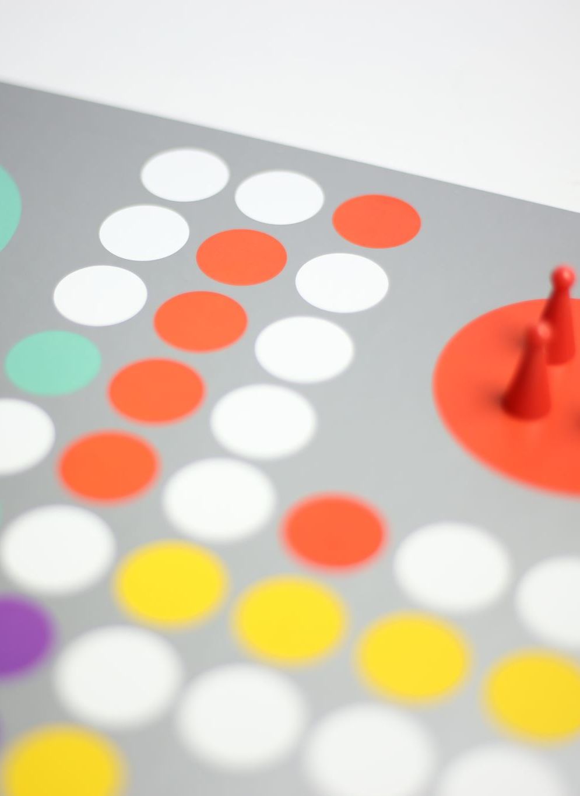
¿Por qué deberías aprender sobre patrones?
Los patrones de diseño son un juego de herramientas de soluciones comprobadas a problemas habituales en el diseño de software. Incluso aunque nunca te encuentres con estos problemas, conocer los patrones sigue siendo de utilidad, porque te enseña a resolver todo tipo de problemas utilizando principios del diseño orientado a objetos.

Slide 4

Clasificación de los patrones
Los patrones creacionales proporcionan mecanismos de creación de objetos que incrementan la flexibilidad y la reutilización de código existente.
Los patrones estructurales explican cómo ensamblar objetos y clases en estructuras más grandes a la vez que se mantiene la flexibilidad y eficiencia de la estructura.
Los patrones de comportamiento se encargan de una comunicación efectiva y la asignación de responsabilidades entre objetos.

Slide 5
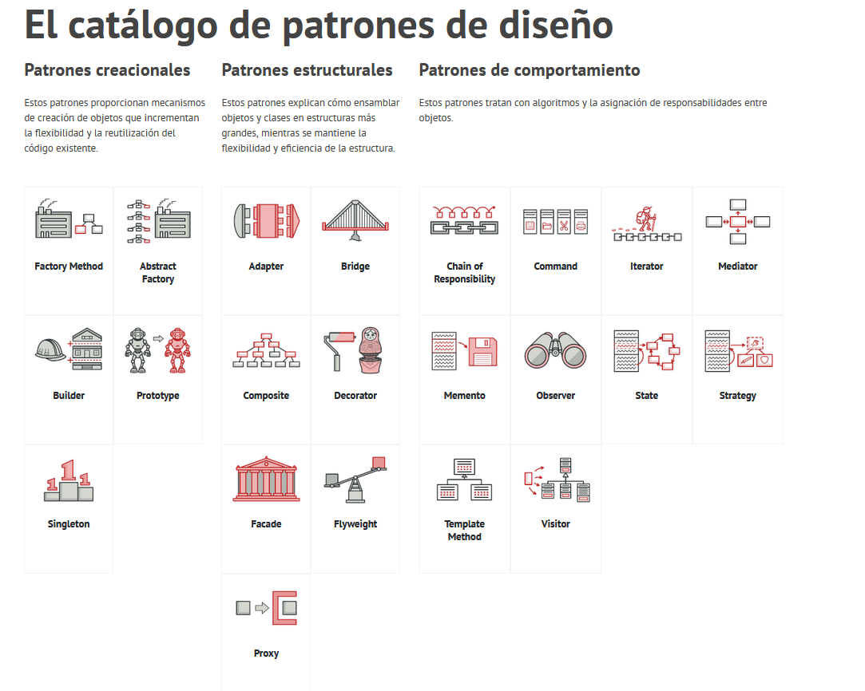

Slide 6
Patrones Creacionales
Singleton: Garantiza que una clase tenga solo una instancia y proporciona un punto de acceso global a ella.
Factory Method: Define una interfaz para crear un objeto, pero deja que las subclases decidan qué clase instanciar.
Abstract Factory: Proporciona una interfaz para crear familias de objetos relacionados o dependientes sin especificar sus clases concretas.
Builder: Separa la construcción de un objeto complejo de su representación, lo que permite crear diferentes representaciones con el mismo constructor.
Prototype: Crea nuevos objetos clonando un objeto existente.

Slide 7

Patrones Estructurales
Estos patrones se ocupan de cómo las clases y objetos se combinan para formar estructuras más grandes. Algunos ejemplos son:
Adapter:
Convierte la interfaz de una clase en otra que el cliente espera.
Decorator:
Añade responsabilidades adicionales a un objeto de forma dinámica.
Facade:
Proporciona una interfaz unificada a un conjunto de interfaces en un subsistema.
Composite:
Compone objetos en estructuras de árbol para representar jerarquías parte-todo.
Proxy:
Funciona como sustituto de otro objeto para controlar el acceso a él.

Slide 8
Patrones de Comportamiento
Estos patrones se ocupan de la asignación de responsabilidades entre objetos y cómo los objetos se comunican entre sí. Algunos ejemplos son:
Observer:
Define una dependencia uno a muchos entre objetos de modo que cuando un objeto cambia de estado, todos sus dependientes son notificados y actualizados automáticamente.
Strategy:
Define una familia de algoritmos, encapsula cada uno y los hace intercambiables.
Command:
Encapsula una solicitud como un objeto, permitiendo parametrizar clientes con diferentes solicitudes, colas o registros de solicitudes, y soportar operaciones que se deshacen.
State:
Permite a un objeto modificar su comportamiento cuando su estado interno cambia. El objeto parece cambiar de clase.
Template Method:
Define el esqueleto de un algoritmo en un método, permitiendo a las subclases redefinir ciertos pasos del algoritmo sin cambiar su estructura.

Slide 9

Patrones arquitectónicos
Un patrón arquitectónico es como una plantilla o receta que te guía en la construcción de un sistema de software. Proporciona una solución general y reutilizable a problemas comunes de diseño de software, definiendo la estructura básica de una aplicación, sus componentes principales y cómo se relacionan entre sí.
Vamos a ver dos: DAO Y MVC

Slide 10
DAO
DAO como Patrón Arquitectónico: Un Puente entre la Lógica de Negocio y los Datos¿Qué es un DAO?Un DAO (Data Access Object), o Objeto de Acceso a Datos, es un patrón de diseño de software que se utiliza para separar la lógica de acceso a datos de la lógica de negocio en una aplicación. Actúa como una interfaz entre la aplicación y la base de datos, encapsulando todas las operaciones de lectura y escritura de datos.

Slide 11
¿Por qué usar un DAO?
Abstracción: Oculta la complejidad de la interacción con la base de datos, permitiendo que la lógica de negocio se concentre en las tareas principales.
Reutilización: Los DAOs pueden ser reutilizados en diferentes partes de la aplicación.
Facilidad de mantenimiento: Al separar las preocupaciones, es más fácil realizar cambios en la base de datos sin afectar la lógica de negocio.
Testabilidad: Permite realizar pruebas unitarias de la lógica de negocio de forma aislada.

Slide 12
¿Cómo funciona?
Interfaz DAO: Define un conjunto de métodos para realizar operaciones CRUD (Create, Read, Update, Delete) sobre los datos.
Implementación DAO: Contiene la lógica específica para interactuar con la base de datos (SQL, ORM, etc.).
Capa de negocio: Utiliza la interfaz DAO para acceder a los datos sin preocuparse por los detalles de implementación.

Slide 13

Ejemplo
// Interfaz DAO
public interface BookDAO {
Book getBookById(int id);
List<Book> getAllBooks();
void saveBook(Book book);
void deleteBook(int id);
}
// Implementación DAO (usando JDBC)
public class BookDAOImpl implements BookDAO {
// ... código para conectarse a la base de datos y ejecutar consultas SQL
}
// Capa de negocio
public class BookService {
private BookDAO bookDAO;
public List<Book> getAllBooksByAuthor(String author) {
// Utiliza el DAO para obtener todos los libros de un autor
return bookDAO.getAllBooks().stream()
.filter(book -> book.getAuthor().equals(author))
.collect(Collectors.toList());
} }

Slide 14
Patrón MVC (Modelo Vista Controlador)
Modelo (Model):
Representa la lógica de la aplicación y los datos. Es la parte que contiene la información que se va a mostrar y las reglas de negocio. Por ejemplo, en una aplicación de e-commerce, el modelo podría incluir clases para representar productos, clientes y pedidos.
Vista (View):
Es la parte que se encarga de presentar los datos al usuario. Muestra la interfaz gráfica de la aplicación y permite al usuario interactuar con ella. Por ejemplo, en una aplicación web, la vista podría ser una página HTML que muestra una lista de productos.
Controlador (Controller):
Actúa como intermediario entre el modelo y la vista. Recibe las entradas del usuario (por ejemplo, clics en botones, datos de formularios), actualiza el modelo en consecuencia y selecciona la vista adecuada para mostrar al usuario

Slide 15
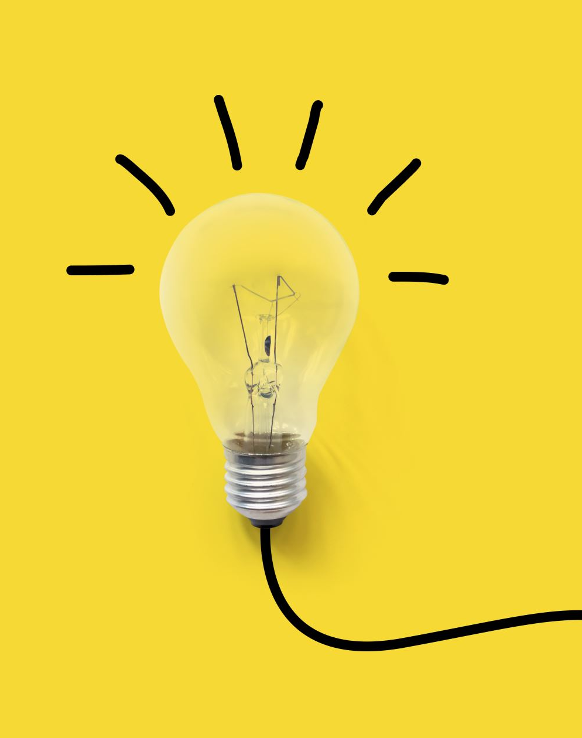
¿Por qué usar MVC?
Separación de responsabilidades: Cada componente tiene una función clara, lo que facilita el desarrollo, la prueba y el mantenimiento de la aplicación.
Reutilización de código: Las vistas y los controladores pueden ser reutilizados en diferentes partes de la aplicación.Facilidad de mantenimiento: Los cambios en una parte de la aplicación tienen un menor impacto en otras partes.
Escalabilidad: MVC permite que las aplicaciones sean más fáciles de escalar y mantener a medida que crecen en complejidad.

Slide 16

Cuando usar DAO
Siempre que necesites interactuar con una base de datos: DAO es ideal para encapsular la lógica de acceso a datos, proporcionando una interfaz abstracta para realizar operaciones CRUD (Crear, Leer, Actualizar, Eliminar) sobre los datos.Cuando quieres separar la lógica de negocio de la lógica de acceso a datos: DAO permite mantener un código más limpio y modular, facilitando el mantenimiento y las pruebas.Cuando necesitas cambiar la tecnología de base de datos: Al utilizar DAO, puedes cambiar fácilmente la base de datos subyacente sin afectar la lógica de negocio.

Slide 17

Cuando usar MVC
Cuando necesitas crear aplicaciones con una interfaz de usuario: MVC es perfecto para aplicaciones web, aplicaciones de escritorio y aplicaciones móviles, ya que separa la lógica de la presentación de la interacción del usuario.Cuando quieres mejorar la mantenibilidad y escalabilidad de tu aplicación: MVC promueve una estructura modular y facilita la colaboración en equipos de desarrollo.Cuando necesitas reutilizar componentes: MVC permite crear componentes reutilizables como vistas y controladores.

Slide 18
Recursos
https://refactoring.guru/es/design-patterns/catalog

